Slide 1
行政职业能力培训
行政沟通能力提升
主讲人：Microsoft

Slide 2
沟通的意义
沟通的起点
沟通的类型
沟通的艺术
图表展示页
一些在工作中、生活中存在的沟通场景
沟通是一个有可能漫长的过程，沟通从心开始
沟通的类型十分丰富，有上下左右工作沟通
行政职业中的依赖于沟通的技术和艺术交往
这里有不同类型的图表展示空间

Slide 3
沟通的意义
01
Importance of communication
改善沟通是能力提升的基础工作

Slide 4
沟通的基本概念
Basic concepts of communication
什么是沟通
沟通的失真
沟通是信息凭借一定符号载体，在个人或群体间从发送者到接受者进行传递，并获取理解的过程。
完美的沟通，是经过传递后被接受者感知到的信息与发送者发出的信息完全一致。如果信息接受者对信息类型理解与发送者不一致，有可能导致沟通障碍或信息失真。

Slide 5



沟通的障碍
Barriers to Communication
沟通是人与人之间通过语言、文字、符号或其它的表达形式，进行信息传递和交换的过程。改善沟通是能力提升的基础工作。沟通的种类包括语言沟通和非语言沟通。团队中各种因素导致的沟通存在外在障碍。
语言障碍
心理障碍
文化障碍
沟通障碍中存在语言障碍，包括外语障碍、方言（家乡话）障碍。
沟通障碍中存在心理障碍，包括性格障碍、情感障碍、疾病障碍。
沟通障碍中存在文化障碍，包括传统文化障碍、习俗障碍。

Slide 6
打破沟通障碍的方法
Ways to break down communication barriers
尊重原则
真诚原则
自制原则
尊重是任何交流中的首要原则，是人际沟通中最起码的美德。
建立良好沟通的黄金法则是真诚，虚伪和言不由衷是沟通的忌讳。
沟通者在沟通过程中应该保持自我克制，遵循自制原则。
第一原则
第二原则
第三原则
第四原则
第五原则
信任原则
宽容原则
信任原则要求沟通者抱着真诚的态度参与到沟通过程中去。
沟通者在沟通过程中应该宽容待人，接受对方的差异。

Slide 7

行政沟通中的要点
Key points in administrative communication
1
有效沟通的第一要素是确保双向交流
2
倾听和有效反馈是沟通的基本要素
3
非语言沟通涵盖了55%以上的沟通信息
4
管理者应致力于消除有效沟通的障碍
5
组织内部沟通网络的设计会影响到组织沟通效率

Slide 8
沟通的起点
02
The starting point of communication
沟通从心开始：通往成功沟通之道

Slide 9

沟通的阶段
Stage of communication
社交语言阶段
这个阶段需要更多互动，需要回应他人
非语言沟通
交流谈话
在非语言沟通阶段，考验沟通的能力及对他人的沟通行为做出回应的能力
交流谈话阶段可以加快达成目标的速度
互动
文明行为
互动阶段在整个沟通进程中持续进行
指沟通者学习风俗文化、道德规范，能够以同理心待人

Slide 10




与人相处中的沟通
Communication with people
情商
团队
有力量的话，未必是有强势的话，反而可能是一句略显示弱的话，却更符合对方的心境。
团队沟通是团队成员激发调动团队成员的积极性，以达到实现团队的共同目标和团队的和谐发展。
人际
沟通
人际沟通是个人之间在人际交往中彼此交流思想、感情和知识等信息的过程。
沟通就是将事件/信息/意见/看法清楚明白地传达出去，同时要确定对方接收到了传递的内容。

Slide 11

沟通中的平衡
Balance in Communication
01
02
03
04
理想
执行
人际
兴趣
在沟通的过程中没有一定的“标准答案”
在沟通的过程中接受失败、从错误中学习
在沟通的过程中谋之于众，但是最后决定在于你
在沟通中要有智慧、经验、判断力，符合价值观

Slide 12

沟通成功的方法
Communicate the methods of success
关于价值
01
沟通成功需要参与沟通的人做一个有价值的人
关于完整
02
沟通成功需要沟通过程中沟通者具有完善的人格
关于平衡
03
沟通成功意味着不时出现极端的局面

Slide 13
沟通的类型
03
Types of communication
行政沟通技能：上下左右工作沟通艺术

Slide 14
组织架构页
编辑架构图中的文字反映组织架构
总组织
部门一
部门二
部门三
部门四
部门五
内容
内容
内容
内容
内容
内容
内容
内容
内容
内容
内容
内容

Slide 15
沟通的类型
Types of communication
对上下的沟通
在沟通的过程中，沟通者与被沟通中所处位置、立场的不同，都会对沟通的结果造成很大影响。在垂直方向上，对上沟通，要求同心同德，大局为重；对下沟通，目的明确，身先士卒。
对左右的沟通
在沟通的过程中，沟通者与被沟通中所处位置、立场的不同，都会对沟通的结果造成很大影响。在水平方向上，对左右的沟通，要求矜而不争，群而不党，不要为一点小事、小利斤斤计较，阻碍或破坏沟通的结果。.

Slide 16
沟通中的一些方法
Methodology in Communication
在沟通中的方法
在沟通中可以用到一些方法，使沟通者能更顺利地完成沟通的过程。例如真诚地关心他人，和他人建立良好的关系；经常微笑，给予友善的信息。此外，还需要多多聆听。鼓励别人多谈他自己的事，谈论他人感兴趣的话题衷心让他人觉得他很重要
Notes:
18b25926-70f0-48c1-8468-9f0b17255fe5.source.default.zh-Hans

Slide 17
沟通中的一些对比
Some contrasts in communication
理想的沟通状态
存在阻碍的沟通状态
有明晰、可靠的信息源
没有明晰、可靠的信息源
有顺畅的、及时反馈的信息通道
VS
没有顺畅的、及时反馈的信息通道
有明确的信息发出者和信息接收者
没有明确的信息发出者和信息接收者
有处理沟通阻碍的技术方法
没有处理沟通阻碍的技术方法
Notes:
20cf9e4c-3bb3-4240-b26c-f76ae4a27755.source.default.zh-Hans

Slide 18
沟通的艺术
04
The Art of Communication
行政沟通艺术：行政职业交往之道

Slide 19
向上行政沟通
Upward administrative communication
01
02
安全感
效率感
04
个性
角色
小标题
03
在向上行政沟通的过程中，克服下属常有的“不安全感”
做到尊重上司的同时“管理”上司，使自己和上司都变得很有效率
定位出你上司的个性风格，并做出最适当的回应
要清楚，你的上司是一位读者、听众还是一位数字专家
行政人员的一项重要职责是扮演领导者的角色，并且作为部属与上司/公司之间的桥梁。让各阶层彼此互相信赖与配合，同心协力，在激烈竞争的市场上脱颖而出。

Slide 20
向下行政沟通
Downward administrative communication
发展建立尊重
维护组织利益
明确组织和部门目标
了解部属的个性
目标保持一致
交互式倾听
提供政策信息
宣扬正确的价值
Notes:
56fc67ab-a8a8-45e4-b0b6-0bf638901fdc.source.default.zh-Hans

Slide 21




营造环境
角色匹配
倡导成员多为集体考虑问题
对成员的能力表示信心
挖掘和了解每一位成员的个性才能
让每一位成员与适合的角色相匹配
激发自豪感
可持续发展
激发团队每一个人的自豪感
激发团队的集体荣誉感
在团队中需要做出正确的绩效评估
在团队中激励团队成员发展
高效团队沟通的要点
Keys to effective team communication

Slide 22
沟通创造的价值
The value created by communication
美誉度提升的价值
强化内聚力的价值
沟通创造
信任的价值
创造良好发展环境的价值

Slide 23
沟通的层次
Level of communication
认知的层次
01
视角不同，经历不同，利益点不同
感受的层次
02
彼此的故事感受和需要
关系的层次
03
要判断清楚权力的归属
事情的层次
04
主要沟通的内容就是事实和观点

Slide 24
沟通的数字
Communication Number
100%
50%
72%
沟通中要拿出100%的真诚坦诚沟通，相互信任。积极主动，常汇报、请示，确保沟通内容及时准确——目的是增加自身的应变能力。善于建立有效的沟通载体，关键是让对方知道自己的需要。
态度积极但把握分寸，一是认识问题：有意义和价值才有动机；二是方式方法问题：主动出击——提前谋划；注意分寸——不能太远，也不能太近——不可太张狂、遵循必要规则与程序。
在沟通中因为难以面面俱到。所以需要需要全面出击，重点培育。不仅应该直接部门与利害部门，重要的是其它职能部门不可轻视。

Slide 25
图表展示页
05
Chart display page
不同类型的图表展示

Slide 26
表格展示页
Table display page
 | 数据行1 | 数据行2 | 数据行3 | 数据行4 | 数据行5
数据列1 | 001 | 010 | 011 | 020 | 021
数据列2 | 002 | 008 | 012 | 019 | 022
数据列3 | 003 | 008 | 013 | 018 | 023
数据列4 | 004 | 007 | 014 | 017 | 024
数据列5 | 005 | 006 | 015 | 016 | 025
结论一
结论二
结论三
结论四
请在此处添加标题名称说明文字
请在此处添加标题名称说明文字
请在此处添加标题名称说明文字
请在此处添加标题名称说明文字

Slide 27
条形图展示页
Rectangular diagram display page
结论一
请在此处添加标题名称说明文字
结论二
请在此处添加标题名称说明文字
结论三
请在此处添加标题名称说明文字

Slide 28
折线图展示页
Broken line chart display page
结论一
请在此处添加标题名称说明文字
结论二
请在此处添加标题名称说明文字
结论三
请在此处添加标题名称说明文字

Slide 29
饼图展示页
Pie chart display page
结论一
请在此处添加标题名称说明文字
结论二
请在此处添加标题名称说明文字
结论三
请在此处添加标题名称说明文字

Slide 30
感谢您的聆听
Thank you for your listening
主讲人：Microsoft

Slide 31
Mobility and security
Security / Shielded document
Link
Wallet / Budget / Saving
Security / Unlocked
Security / Locked
Security / Keys
Security / Key
Security / Shield
Mobility / Motorbike
Mobility / Bike
Mobility / Hot air balloon
Mobility / Location
Mobility / Location
Mobility / Location
Mobility / Passport
Mobility / Car
Dial / Phone call
Mobility / Truck
Globe
Mobility / Quadrant
Mobility / Suitcase
Mobility / Plane
Mobility / Ship
Mobility / Tent
Mobility / Seat
Compass / Direction
Satellite
Play / Sound
World
Mobility / Train
Mobility / Bus
Mobility / Map
List / Task / Planning
Phonebook / Contact / Portfolio
Shopping cart / Purchase
Phone and dial / Skype Minutes
Flag
Radar / Control
Hyperlink
Time / Hourglass

Slide 32
Devices, documents and cloud
Device / Desktop
Device / Mobile
Device / Tablet
Devices / Mobile / Tablet
Device / Laptop and tablet
Favorite devices
Device settings
Devices
Printer
Document
Picture / Photo
OneNote document
Sync / Refresh / Document / Folder
Folder
Calendar
Calendar
PowerPoint document / Graph
PowerPoint document
Box / Storage
Code
Template
Files
Document / Files
Devices
Charts
Publisher document
Accessibility check
Excel document
Word document
PDF
Analytics
Analytics
Navigation
Search / Documents
Screens
Layers
Add a document
Mail / Envelope
Download mail / Envelope
Use on all devices

Slide 33
Devices, documents and cloud
Finger print / Biometric
Credit card / Budget
Calculator
Phonebook / Contacts
Layout / Navigation
Navigation
Navigation
Clipboard
Video / Document
Graph / Financial
Download template
Folder upload
File upload
5 licenses / Install
1 Terabyte
Upload up to 1 terabyte
Upload to the cloud
Download from the cloud
Sync with the cloud
Add to the cloud
Files
OneDrive
Cloud help
Upload 1 terabyte to the cloud
Upload 1 terabyte to the cloud
1 terabyte of data on the cloud
Upload from multiple devices
Upload to the cloud form
multiple devices
Upload spreadsheet to the cloud
Upload presentation to the cloud
Access data from desktop
Message from the desktop
News
Install or download to devices
Install or download to desktop
Install or download to mobile
Install or download to tablet
Install or download to all devices
Compliance

Slide 34
People and collaboration
Conversation
Up to 25 users
Add user
Download to user
Upload to user
Send to user
Upload to user
Download to user
Group
Person
Help desk
Personal folder
Skype video call
User focus
Presenter with podium
Presenter
Share
Collaboration
Inclusion / Accessibility
Share files
Sync folders
Instant message
Instant message
Multiple messages
Navigation / Swipe
Navigation / Select
Navigation / Touch
Navigation / Touch screen
Connected user
Meeting
Multiple people
Chat
Visio
Frame
Bot
Person
Diagram

Slide 35
Tools, utilities and objects
Building
Building / Enterprise
Building / Enterprise
Extinguisher
Certificate / Award
Search
Settings
Cone / Restrictions
Surprise
Magic wand / Easy
Alarm bell / Notification
Light bulb / Idea sharing
Light bulb / Idea / Intelligence
Light bulb / Idea capture
Light bulb / Idea capture
Speedometer / Efficiency
Aperture
Film / Video
Play / Video
Camera / Photo
Camera / Video
Eye / Watch
Settings / Tool
Printer
Fire
Mountains / Achieving
Student / Education
Door / Office
Binoculars / Planning
Ruler / Creating
Directions
Directions
Glasses
Video camera
Calculator
Pencil sharpener
Lamp
Shopping bag
Pizza / Food
Settings / Levels

Slide 36
Tools, utilities and objects
Tools, utilities and objects
Typography / Word
Type / Font / Writing
Paragraph
Checklist / Planning
Checklist / Tasks / Planning
Speaker / Sound
Send / Instant message
Link
Briefcase
Present
Pencil / Draw / Edit
paperclip
Draw / Edit
Highlighter
Paint brush
Paint / Artistic
Washing machine / Automation
Clock / Time
Mixed reality
Tea cup
Megaphone
Coffee maker
Pin
Flash light
Coffee / Beverage
Abacus
Cord
Drawer / Organization
Forklift / Power
Home
Heart
Soup bowl
Fruit / Food
Assistance / Life saver
Lighthouse
Pen

Slide 37
Arrows, shapes and graphs
Up arrow
Down arrow
Left arrow
Right arrow
Up caret
Left caret
Right caret
Down caret
Width caret
Upload
Download
With / Height / Arrows
Multiple routes / Choices
Follow
Merge
Upload and
Turn right
Go around
Circular arrow
Upgrade
Monitor
Follow
Forward
Right and up
Left turn arrow
Checkmark
Quotes
Objects
Objects
Sequence
Database
Building
Objects
Focus point
Blocks
Graph / Analytics
Graph
Graph

Slide 38

标注
字体使用
行距
图片出处
声明
来源
作者
英文 Arial
中文 微软雅黑
正文 1.3
pixabay.com
本网站所提供的任何信息内容（包括但不限于 PPT 模板、Word 文档、Excel 图表、图片素材等）均受《中华人民共和国著作权法》、《信息网络传播权保护条例》及其他适用的法律法规的保护，未经权利人书面明确授权，信息内容的任何部分(包括图片或图表)不得被全部或部分的复制、传播、销售，否则将承担法律责任。
设计灵感来自bing.cn
虎虎 （邮箱：lxt1229@outlook.com）

Slide 39
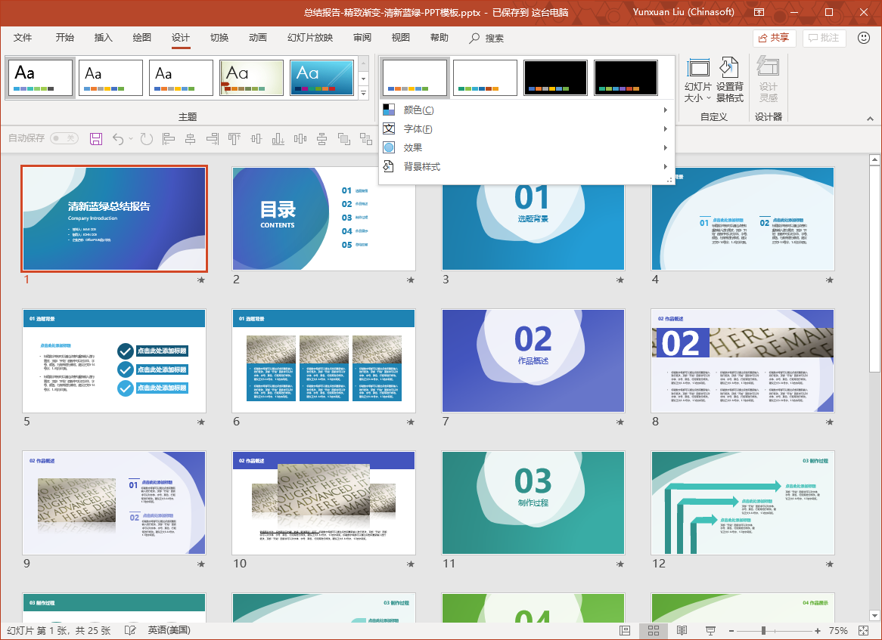
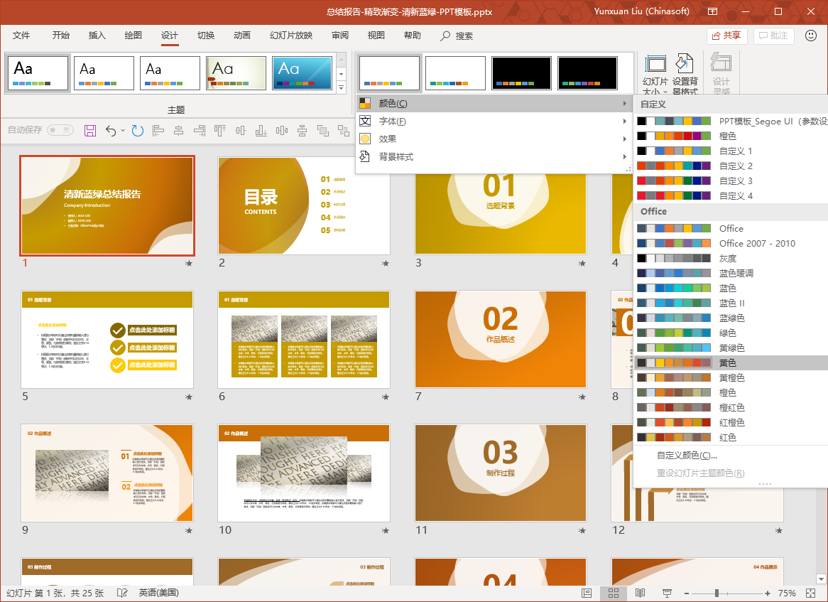

OfficePLUS
模板使用技巧 1
一键调整模板颜色
1. 选择“设计”-“变体”-“颜色”；
2. 选择你喜欢的颜色搭配，模板一秒调整为你选颜色。

Slide 40
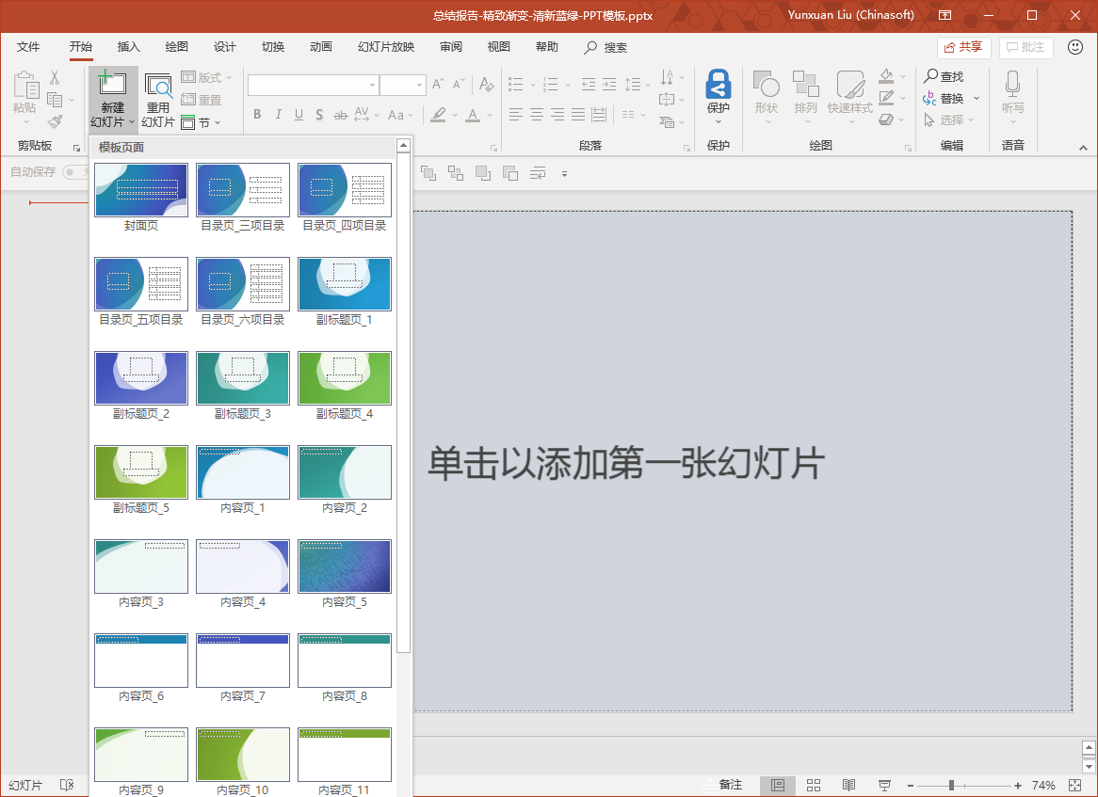
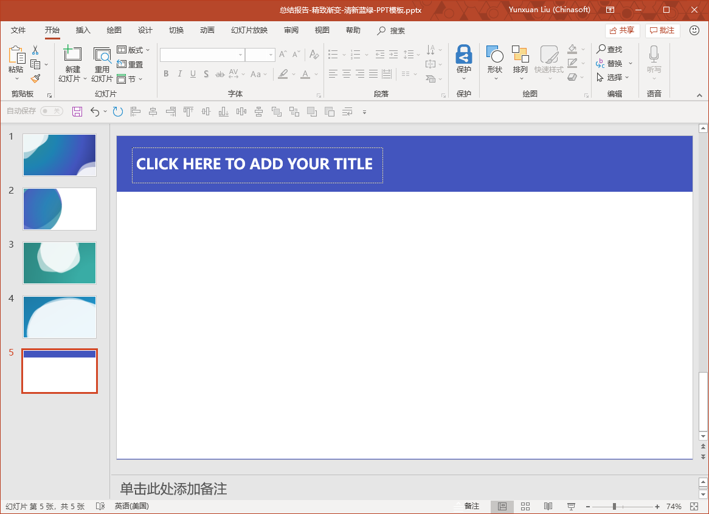
OfficePLUS
模板使用技巧 2
随时添加模板样式
1. 选择“开始”-“新建幻灯片”；
2. 选择你需要的页面，如封面页，目录页，副标题页，内容页等…

